Slide 1
Ispirer Systems
Présentation de la Société
Copyright (c) 1999-2017 Ispirer Systems Ltd. All Rights Reserved.

Slide 2
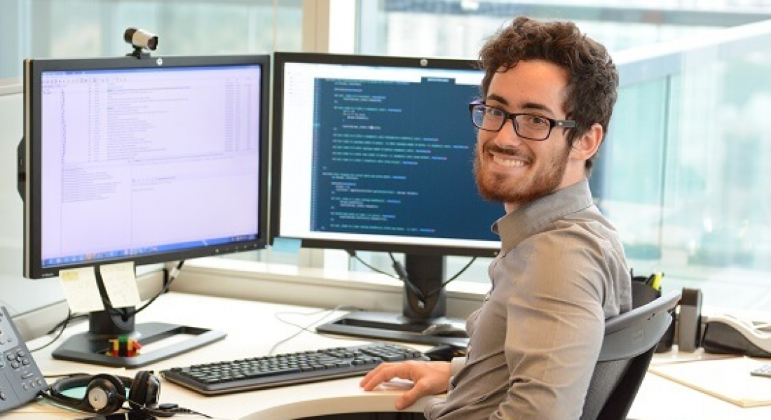
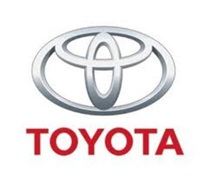
Profil de l’entreprise
Travaille dans le domaine de migration de bases de données et d’applications depuis 1999.
Le logiciel de pointe Migration and Modernization Toolkit 2015 (Ispirer MnMTK) en tant que produit phare.
Revenu annuel de l’entreprise: $5 millions
A
Plus de 1000 entreprises utilisent Ispirer MnMTK 2015 aussi bien que les services d’Ispirer y compris des sociétés internationales de Fortune 500 et Global 2000.
Our Clients

Slide 3
Nos activités
Qu’est-ce que nous faisons?
Nous sommes engages à fournir des solutions de migration et de modernization de haute qualité entre de multiples bases de données, entrepôts de données et applications.
Migration de base de données
Oracle, Microsoft SQL Server, IBM DB2, SAP Sybase, Informix, Progress (OpenEdge), Teradata, PostgreSQL, Pivotal Greenplum, EnterpriseDB, Amazon Redshift, Amazon Aurora, MySQL, MariaDB, SAP HANA, InterBase, Firebird, HP NonStop, HP Vertica, Microsoft Access, Lotus, HiRDB et d’autres bases de données.
A
Migration d’application
COBOL, PowerBuilder, Delphi, Progress 4GL (OpenEdge ABL), Informix 4GL, C#, VB.NET, ASP.NET, Java, Visual Basic, ASP, C/C++, Pascal, RPG, Oracle Forms, Oracle Reports, Sea 4GL, PL/I, CL, Perl and Shell Scripts, Natural, PACBASE, Lotus, Visual FoxPro, SAS et bien d’autres.

Slide 4
Migration de base de données
Si vous souhaitez:
tenir votre système à jour et utiliser les dernières versions de SGBD;
stocker vos données dans une base de données plus puissante, car la performance de votre base de données actuelle ne satisfait pas entièrement vos besoins commerciaux;
gagner du temps et passer d’une base de données coûteuse à celle open source.
Ispirer est là pour vous aider! Nos outils et nos services de migration sont toujours à votre disposition.
Ispirer MnMTK est un logiciel flexible développé spécialement pour la migration des données et de la logique métier complexe:
Procédures Stockées
Fonctions
Triggers
Vues
Schéma de BDD (DDL)
Données
Etc.
Ispirer MnMTK est capable d’effectuer une migration entre de différentes bases de données ainsi que de nombreux outils et cloud.

Slide 5
Migration d’application
Si votre application:
est obsolete, et il deviant difficile de la supporter;
exige la modernization et le refactoring pour améliorer sa performance et sa fonctionnalité;
exige l’integration aux nouvelles technologies.
Ispirer est là here to provide you a full range of our migration tools and services, that will help you to save time and efforts spent on the project.
Ispirer MnMTK est parfait pour la migration des applications et la modernization des taches. L’outil et capable de migrer: langages de programmation, SQL embarqué, l’API de base de données ainsi que que des composants tiers.
PowerBuilder
COBOL
Delphi
Informix 4GL
Progress 4GL
VB
ASP, etc.
C#
VB.NET
Java
etc.
Conversion d’anciennes technologies vers celles plus modernes est facile avec Ispirer Systems.

Slide 6
Aperçu du processus de migration
Migration de base de donnés
Conversion d’application
Tests
Déploiement
Tests de schéma de base de données et de données
Essais intergés de base de données et d’application
Exécution parallèle dans un environnement de test
Tables et index
Données
Vues
Synonymes
Séquences
Liens aux bases de données
Tables et vues de système
Logique métier – procedures stockées, fonctions, triggers, etc.
Déclarations de SQL Embarqué
API de BDD
Code d’application
Support de base de données convertie
Support d’application / logique métier converties

Slide 7
Avantages de la Migration Automatisée avec Ispirer
Vous réduisez les coûts de projet Nous offrons une approche axée sur un projet et des modalités flexibles. Cela vous permettra de choisir cette option qui correspondra à vos besoins needs.
Vous gagnez du temps
A l’aide d’Ispirer MnMTK vous réduirez considérablement la durée de votre projet en comparaison avec la conversion manuelle.
Vous épargnez vos efforts Ispirer MnMTK assure une migration automatique beaucoup plus rapide ce qui permet d’éviter des errata typiques pour la migration manuelle.

Slide 8
Avantages de la Migration Automatisée avec Ispirer
Niveau d’automatisation jusqu’à 100%
Grâce à la personnalisation de l’outil, les corrections manuelles nécessaires après la conversion seront réduites ou même éliminées.
Nous pouvons mettre en oeuvre votre solution Il est possible d’introduire votre propre solution dans la liste des règles de conversion dans Ispirer MnMTK.
Vous obtenez un support de haute qualité Disposant d’une longue expérience dans le domaine de migration de différents niveaux de complexité, les experts de migration chez Ispirer contrôlent le déroulement de votre projet tout en fournissant la consultation et le support professionnel.

Slide 9
Structure de l’entreprise
Equipe de développement logiciel
Equipe de migration de base de données
Equipe de migration d’application
La société se compose du Service de la Gestion, des équipes techniques et du Sevice de Marketing&Ventes tous contribuant à la mission d’ensemble de l’entreprise.
La société emploie plus 50 specialists hautement qualifiés.

Slide 10
Clients
Ispirer MnMTK 2015 est utilisé dans le monde entier dans le cadre de différents projets de migration. Parmi nos clients on retrouve les sociétés tells que:
HPE
IBM
Barclays Capital Citigroup
JP Morgan
Atos
Worldgrid ChevronTexac
EDS
Shell
Fujitsu
Accenture Carrefour
CAP Gemini
Thomson Reuters American Express
Toyota
Epicor
Netflix
Les clients d’Ispirer apprécie les bénéfices que nos services apportent à leur réussite. N’hésitez pas à lire les témoignages de nos clients sur http://www.ispirer.com/testimonials.

Slide 11
Clients
IT & Télécommunications
MicroEdge LLC
NTT DATA
MICROS Systems, Inc.
Kana Software, Inc.
Bentley Systems, Inc.
Fujitsu
TeliaSonera
Conversent Communications
SpeechWorks Technology
Henry Wurst Inc.
Regane Labs
Andsome&Company
Ciber
Airas Intersoft Limited
EMC
Services Financiers et Assurances
Barclays Capital
Standard and Poors
PrimeCredit Limited
APS Bank Ltd
Allianz
IMT Insurance
Schultze & Braun
Admin Re
Equifax
Autres
Retalon
Groen West
TouchStone Systems, Inc.
Debmarine Namibia
Sainsbury's
Bioscience
GE Medical Systems
The American Bureau of Shipping
Roche
Ohio State University
UNI-PROGRAM
EDHEC Business School
Propharm
QQI
IPC - The Hospitalist Company
Iveco

Slide 12
Nos emplacements
Nous délivrons la licence d’Ispirer MnMTK et fournissons les services de migration à travers le monde entier.
Siège Social:
Minsk, Belarus
Partenaires de Solution & Revendeur
infoOptics Inc. Beach Haven Crest, NJ, Etats-Unis
Monitorix Ltd. Oxon, Oxford, Royaume-Uni
High Availability Systems Co. Ltd. Tokyo, Japon
ezTips, Inc. Seoul, Corée du Sud
LJA Soluciones Mexico, Mexique

